Slide 1
발표평가 PPT 작성 유의사항 – 본 슬라이드 삭제 후 제출
발표자료는 국문 자료로 제출 必
각 슬라이드별 작성요령을 참고하여 내용 기재
- 표지 및 목차를 제외하고 본문 15슬라이드 이내로 작성 권장
- 발표시간(10분 이내)은 질의응답(5분 이내)을 포함하여 15분
PPT 템플릿(디자인) 변경은 가능하나, 본 양식에 제안된 목차,
작성순서는 변경 불가하며, 애니메이션 등 효과 삽입 불가
작성한 PPT는 PDF로 변환*하여 제출하며,
제출 완료한 발표자료는 수정 불가
* 맨 뒤(슬라이드 14~15번) 파일변환 방법 참조(자료 제출 시에는 삭제하여 저장)

Slide 2
2021 경기스타트업플랫폼 투자연계 지원프로그램 발표평가 자료
창업 아이템명
대표자명 : 홍길동
기 업 명 : OOO

Slide 3
목 차
창업기업의 우수성
1-1. 제품·서비스의 개발동기 및 목적
1-2. 기존 기술·서비스와 차별화된 기능 및 특징
2. 보유아이템의 시장성
2-1. 보유 아이템의 시장규모 및 경쟁력
2-2. 보유 아이템의 사업화 가능성
3. 성장전략
3-1. 자금소요 및 조달계획
3-2. 시장진입 및 국내외 성과창출 전략
4. 기업구성
4-1. 대표자·직원의 보유역량 및 기술보호 노력
4-2. 사회적 가치 실천 계획

Slide 4
1. 창업기업의 우수성
1-1. 제품·서비스의 개발동기 및 목적
※ (작성요령)자사가 보유하고 있는 제품·서비스에 대한 개발동기 등을 기재
제품(서비스)을 구현하고자 하는 목적, 고객의 니즈를 혁신적으로 개선하기 위한 방한 등 기재

Slide 5
1. 창업기업의 우수성
1-2. 기존 기술·서비스와 차별화된 기능 및 특징
※ (작성요령) 보유하고 있는 기술·서비스의 차별화된 기능 및 특징

Slide 6
2. 보유 아이템의 시장성
2-1. 보유 아이템의 시장규모 및 경쟁력
※ (작성요령) 보유하고 있는 기술 및 서비스의 시장규모 및 경쟁력

Slide 7
2. 보유 아이템의 시장성
2-2. 보유 아이템의 사업화 가능성
※ (작성요령) 보유하고 있는 기술 및 서비스의 사업화 가능성, 목표, 계획 등

Slide 8
3. 성장전략
3-1. 자금소요 및 조달계획
※ (작성요령) 사업화에 소요되는 자금 및 조달 전략 기재

Slide 9
3. 성장전략
3-2. 시장진입 및 성과창출 전략
※ (작성요령) 내수시장 : 주 소비자층, 시장진출 및 판매전략, 그간 실적 등
해외시장 : 글로벌 진출 실적, 역량, 수출망 확보계획 등

Slide 10
4. 창업기업의 적합성
4-1. 대표자·직원의 보유역량 및 기술보호 노력
※ (작성요령) 대표자 및 직원(업무파트너 포함) 보유하고 있는 경험, 기술력, 노하우 등 기재
개발(한)하는 제품(서비스)의 기술보호 및 비밀보호 계획 등 기재

Slide 11
4. 창업기업의 적합성
4-2. 사회적 가치 실천 계획
※ (작성요령) 양질의 일자리 창출을 위한 중소기업 성과 공유제, 비정규직의 정규직화, 근로시간 단축,
일·생활균형제도 등 사회적 가치 실천계획을 기재

Slide 12
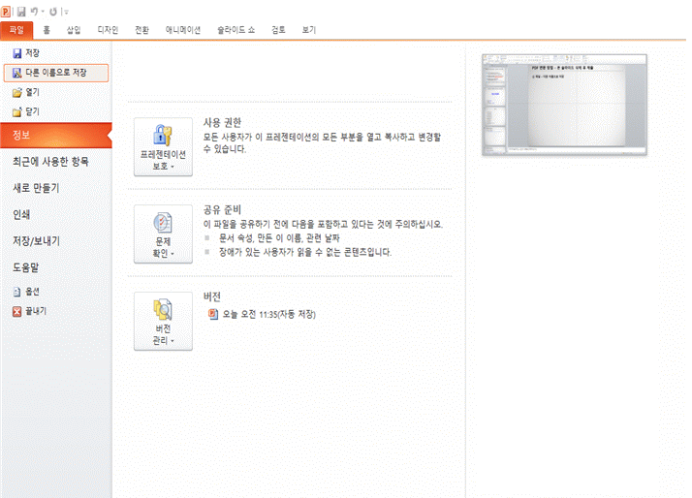
※ PDF 변환 방법 – 본 슬라이드 삭제 후 제출
① 파일 – 다른 이름으로 저장

Slide 13
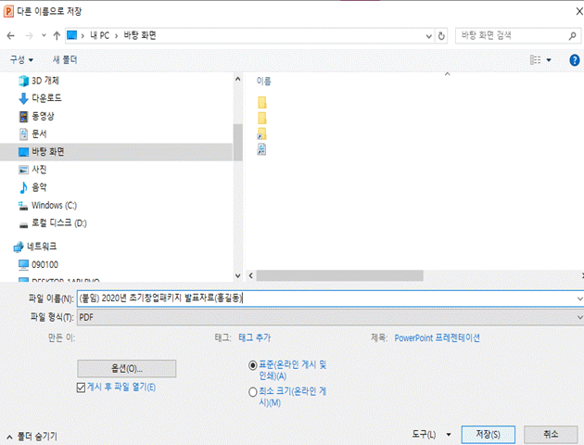
※ PDF 변환 방법 – 본 슬라이드 삭제 후 제출
② 파일 형식 ‘PDF’ 선택 - 저장

